Slide 1
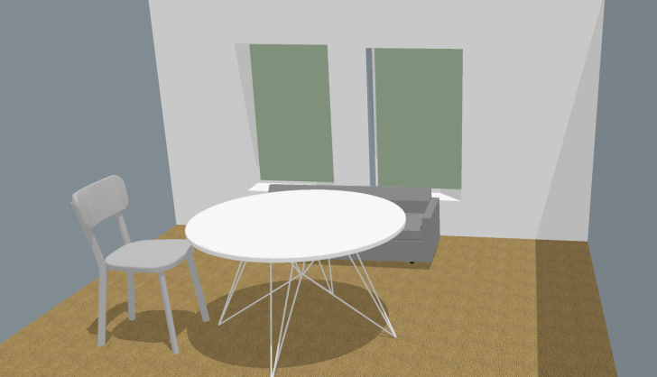
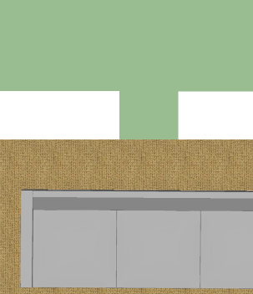










$$y$$
$$d$$
$$D_{r}$$
$$d_{max}$$
$$d_{0}$$
$$C_{x,y,d}$$
$$x$$
$$d_{min}$$
$$x$$
$$y$$

